Slide 1
Le guide du salarié
Votre contrat frais de santé en toute simplicité !
baloo-gestion.fr
Numéro ORIAS 13009219

Slide 2
Sommaire
baloo votre gestionnaire
L’affiliation
Comment vous faire rembourser ?
Les bonnes pratiques
Vos services en ligne
2

Slide 3
1
baloo, votre gestionnaire
3

Slide 4
baloo, votre gestionnaire
Votre employeur Volkswagen Financial Services a mis en place un régime frais de santé obligatoire au profit de l’ensemble du personnel
Ce régime est complémentaire aux régimes de la Sécurité sociale.
baloo est l’organisme unique des prestations, agissant pour le compte d’HUMANIS dans le cadre d’une convention de gestion entre les deux organismes.
Ce guide est réalisé pour vous aider à mieux comprendre le fonctionnement de votre contrat santé.
Notre adresse email
fraisdesante@baloo-gestion.fr
Nos chargés de relation assurés
04 13 421 421
Du lundi au vendredi - De 9h00 à 18h00
Notre adresse postale
118 rue Roger Mathurin – CS 10160
13395 Marseille Cedex 10
Vos services en ligne
L’espace assuré : Moderne & complet
L’appli mobile : Intuitive et innovante
Gratuite sous iOS et Android
4

Slide 5
2
L’affiliation
5

Slide 6
L’affiliation
Date d’effet
Votre garantie est acquise immédiatement pour vous et les membres de votre famille à compter de la date d’affiliation de l’entreprise ou de votre entrée dans l’entreprise.
Comment s’affilier ?
Pour vous affilier, vous avez complété le bulletin d’affiliation que vous avez remis à votre employeur en indiquant le nom des personnes qui vont bénéficier des garanties frais de santé.
Ces pièces sont à joindre à votre bulletin d’adhésion
Une photocopie de votre attestation vitale et de celle de vos ayants droit.
Un relevé d’identité bancaire pour le versement des prestations.
Une photocopie des certificats de scolarité pour les enfants de 18 ans et plus ou tout autre document justifiant leur situation.
Justificatif de vie commune pour les concubins et partenaires liés par un PACS
6

Slide 7
L’affiliation
Quels sont les bénéficiaires de la garantie
Le conjoint, à défaut :
- Votre partenaire lié par le PACS, non dissout et non rompu,
- Votre concubin célibataire, divorcé ou veuf, s’il réside sous le même toit que vous, l’adresse figurant sur le décompte de la sécurité sociale faisant foi, vous et votre concubin ne devez ni être mariés, ni liés par un PACS par ailleurs.
Vos enfants ou ceux de votre conjoint, de votre partenaire pacsé ou de votre concubin :
Sont considérés comme enfant à charge; ceux de l’assuré, de son conjoint à défaut, de son partenaire de PACS ou de son concubin sous réserve :
D’une part:
qu’ils soient âgés de moins de 21 ans.
qu’ils soient âgés de moins de 28 ans sous réserve des conditions suivantes;
qu’ils poursuivent leurs études et ne disposent pas de ressources propres provenant d’une activité salariée sauf emplois occasionnels ou saisonniers durant les études ou emplois rémunérés mensuellement moins de 65% du SMIC.
qu’ils suivent une formation en alternance ou se trouvent sous contrat d’apprentissage.
qu’ils soient inscrits au pole emploi comme primo demandeur ou effectuent un stage préalablement à l’exercice d’un premier emploi rémunéré.
quel que soit leur âge lorsqu’ils bénéficient d’une allocation prévue par la législation sociale en faveur des handicapés ou qu’ils soient titulaires de la carte d’invalidité, sous réserve que l’invalidité ait été reconnue avant leur 21ème anniversaire ou 28ème anniversaire s’ils poursuivaient des études.
Et d’une autre part :
qu’ils bénéficient d’un régime de Sécurité sociale
ET
qu’ils soient fiscalement à charge de l’assuré
7

Slide 8
3
Comment vous faire rembourser ?
12

Slide 9
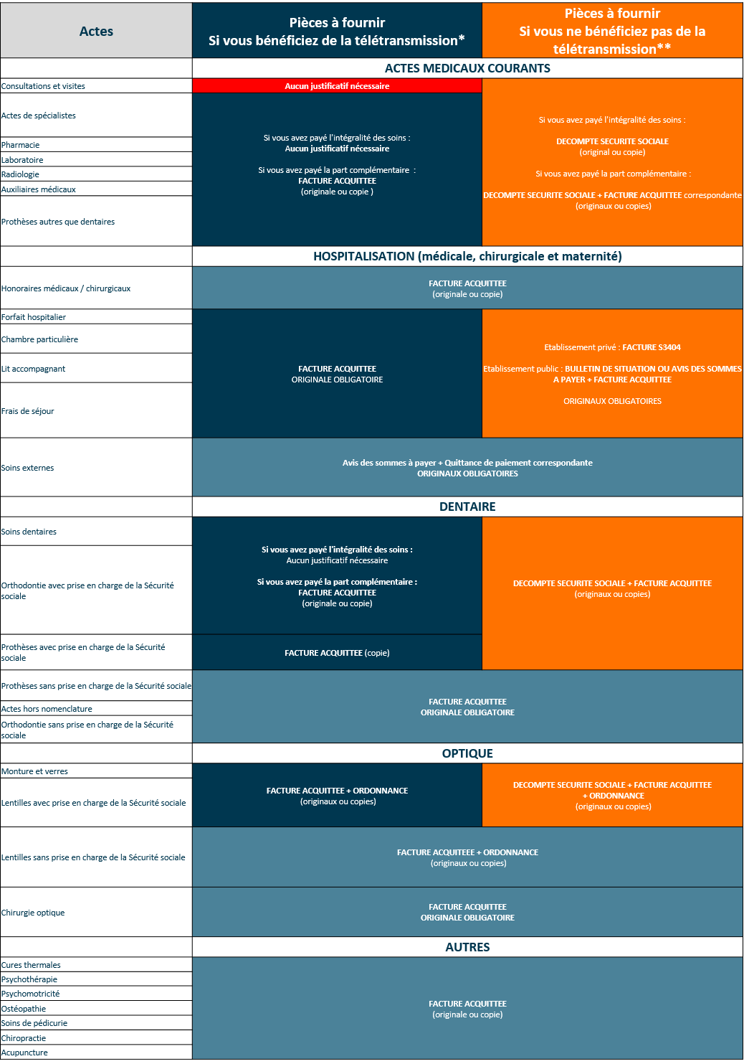
Comment vous faire rembourser ?
Dans les cas où le paiement sur copie est autorisé, vous devez conserver l’original pendant 2 ans.
baloo se réserve le droit, dans le cadre de notre politique de maîtrise des risques, d’exiger le DOCUMENT ORIGINAL par voie postale.
* Pour tout acte non listé, facture originale acquittée
** Pour tout acte non listé, facture originale acquittée + copie des décomptes si participation Sécurité sociale
13

Slide 10
4
Les bonnes pratiques
14

Slide 11
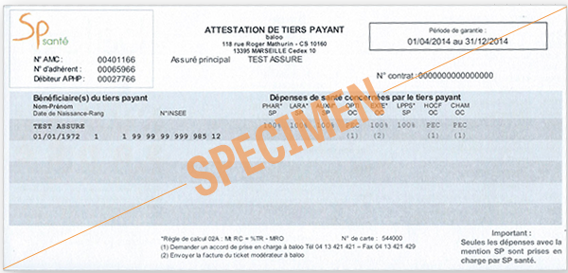
Les bonnes pratiques
Votre carte de tiers payant
Présentez votre carte vitale ainsi que votre attestation baloo auprès des professionnels de santé.
Si vous n’utilisez pas votre attestation et réglez la part complémentaire, demandez une facture au professionnel de santé à adresser à baloo pour obtenir le remboursement.
Une attestation de tiers payant familiale en double exemplaire est remise à chaque assuré social pour la dispense de l’avance des frais, effectués en France, relatifs aux soins remboursés par la Sécurité sociale.
Cette attestation de tiers payant est disponible en version digitale sur l’application mobile baloo.
Comment demander une prise en charge hospitalière ?
Pour vous éviter de faire l’avance de frais baloo établit un accord de prise en charge.
Les demandes peuvent être formulées par :
Services en ligne
Espace assuré & appli mobile
Rubrique « Contactez-nous »
Mail
prestations@baloo-gestion.fr
Téléphone
04 13 421 421
Du lundi au vendredi – De 9h à 18h
Courrier
118 rue Roger Mathurin - CS 10160
13395 Marseille Cedex 10
Fax
04 13 421 429
15

Slide 12
Les bonnes pratiques
Changement de coordonnées postales et bancaires
Vous pouvez modifier vos coordonnées via :
adhesion@baloo-gestion.fr
Votre espace assuré ou appli mobile.
Vous avez également la possibilité de nous en informer par courrier
Ajout d’un bénéficiaire / Naissance d’un enfant
Vous devez adresser toutes vos demandes de modification de vos bénéficiaires directement à baloo :
adhesion@baloo-gestion.fr
Ou via l’espace assuré & l’appli mobile
L’ajout d’un bénéficiaire peut être fait à tout moment. L’affiliation prendra effet le 1er jour du mois civil qui suit la réception de la demande.
Documents à joindre à la demande :
Le mandat SEPA, afin que baloo prélève les cotisations correspondantes
L’attestation de Sécurité sociale du / des nouveaux bénéficiaires
Le justificatif de vie commune (pour les concubins)
L’acte de naissance (pour un nouveau né seulement)
Enfant de 18 à 28 ans : certificat de scolarité, copie contrat d’apprentissage/qualification, notification pôle emploi (primo-demandeurs)
Certificat de radiation de l’ancienne mutuelle du bénéficiaire (si besoin)
Radiation d’un bénéficiaire
Vous devez adresser toutes vos demandes de modification de vos bénéficiaires directement à baloo :
adhesion@baloo-gestion.fr
Ou via l’espace assuré & l’appli mobile
Vous devez nous restituer la carte de tiers payant sur laquelle il est inscrit.
16

Slide 13
5
Vos services en ligne
17

Slide 14
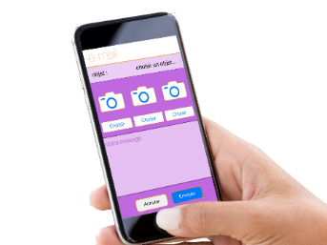
Vos services en ligne
Rendez-vous sur baloo-gestion.fr pour accéder à votre espace
ou directement depuis l’appli mobile baloo
Un espace assuré : Moderne & complet
Gérez vos données personnelles
Consultez vos remboursements, garanties & décomptes
Téléchargez votre carte de Tiers Payant
Gérez vos alertes de remboursements
Géolocalisez vos professionnels de santé
L’appli mobile : Intuitive & innovante
L’application mobile offre aux assurés les mêmes fonctionnalités que l’espace assuré :
Carte de tiers payant digitale
Questions / réponses évolutives
Notification push de remboursement
Le + baloo :
Possibilité de nous envoyer un document ou un justificatif directement depuis l’appli mobile
Jusqu’à 3 éléments pour 1 seul mail envoyé !
18

Slide 15
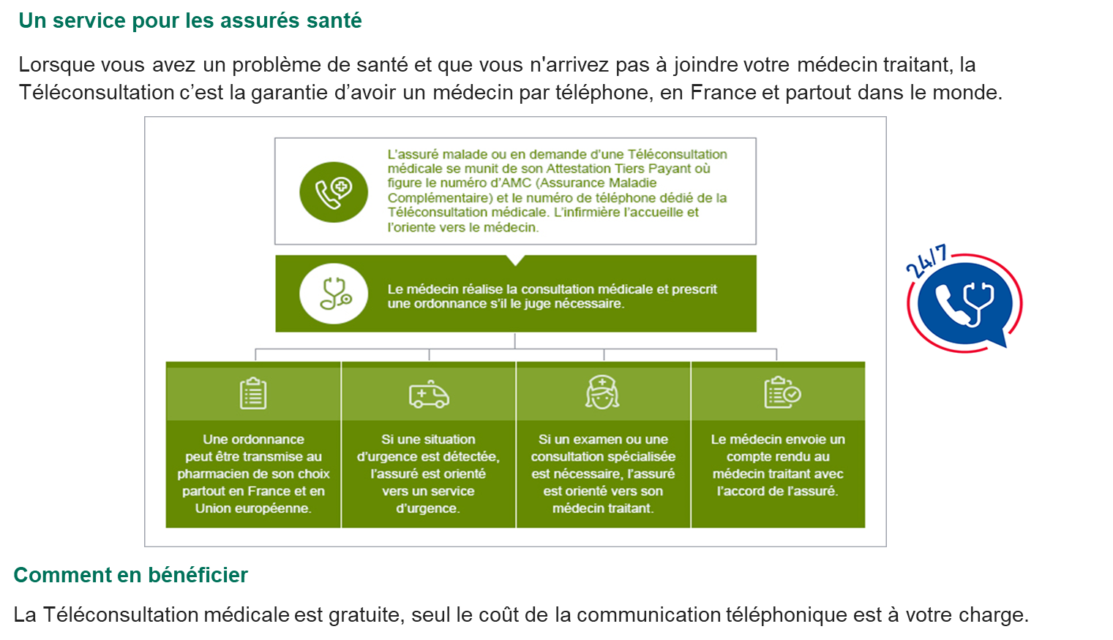
Les services complémentaires complémentaires
11

Slide 16
Nous contacter
Notre adresse email
fraisdesante@baloo-gestion.fr
Nos chargés de relation assurés
04 13 421 421
Du lundi au vendredi - De 9h00 à 18h00
Notre adresse postale
118 rue Roger Mathurin – CS 10160
13395 Marseille Cedex 10
Vos services en ligne
baloo-gestion.fr
Numéro ORIAS 13009219

